Slide 1





Python
разработчик
Lesson 13

Slide 2
Объектно-ориентированное Программирование в Python
Объектно-ориентированное программирование (ООП) — это парадигма программирования, где различные компоненты компьютерной программы моделируются на основе реальных объектов.
Объект — это что-либо, у чего есть какие-либо характеристики и то, что может выполнить какую-либо функцию. У объекта есть две характеристики:
атрибуты
методы
Стоит обратить внимание на то, что объектно-ориентированное программирование — не зависящая от языка программирования концепция. Это общая концепция программирования и большинство современных языков, такие как Java, C#, C++ и Python поддерживают объектно-ориентированное программирование.

Slide 3
Преимущества и недостатки ООП Python
Несколько основных преимуществ объектно-ориентированного программирования:
Хотя объектно-ориентированное программирование обладает рядом преимуществ, оно также содержит определенные недостатки
Объектно-ориентированное программирование подразумевает повторное использование. Компьютерная программа написанная в форме объектов и классов может быть использована снова в других проектах без повторения кода;
Использование модулярного подхода в объектно-ориентированном программировании позволяет получить читаемый и гибкий код;
В объектно-ориентированном программировании каждый класс имеет определенную задачу. Если ошибка возникнет в одной части кода, вы можете исправить ее локально, без необходимости вмешиваться в другие части кода;
Инкапсуляция данных (которую мы рассмотрим дальше в статье) вносит дополнительный уровень безопасности в разрабатываемую программу с использованием объектно-ориентированного подхода;
Для создания объектов необходимо иметь подробное представление о разрабатываемом программном обеспечении;
Не каждый аспект программного обеспечения является лучшим решением для реализации в качестве объекта. Для новичков может быть тяжело прочертить линию в золотой середине;
С тем, как вы вносите все новые и новые классы в код, размер и сложность программы растет в геометрической прогрессии;

Slide 4
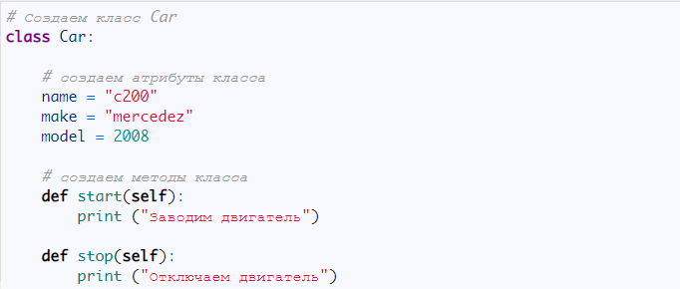
Класс
Класс в объектно-ориентированном программировании выступает в роли чертежа для объекта.
Отношение между классом и объектом можно представить более наглядно, взглянув на отношение между машиной и Audi. Да, Audi – это машина. Однако, нет такой вещи, как просто машина. Машина — это абстрактная концепция, которую также реализуют в Toyota, Honda, Ferrari, и других компаниях.
Ключевое слово class используется для создания класса в Python. Название класса следует за ключом class, за которым следует двоеточие. Тело класса начинается с новой строки, с отступом на одну вкладку влево.
Мы создали класс под названием Car с тремя атрибутами: имя name, марка make и модель model. Наш класс также содержит два метода: start() и stop().

Slide 5
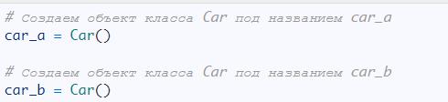
Объекты
Раннее мы поняли, что класс предоставляет чертеж объекта. Однако, чтобы на самом деле использовать объекты и методы класса, вам нужно создать объект из этого класса. Существует несколько методов и атрибутов класса, которые можно использовать вне объекта, мы рассмотрим их в следующем разделе. Объект — это экземпляр класса. Объявленный класс — это лишь описание объекта: ему не выделяется память.
Объект также называется экземпляром. Тем не менее, процесс создания объекта класса называется инициализация. В Python, чтобы создать объект класса, нам просто нужно вписать название класса, с последующими открывающимися и закрывающимися скобками.
Создадим объект класса Car

Slide 6
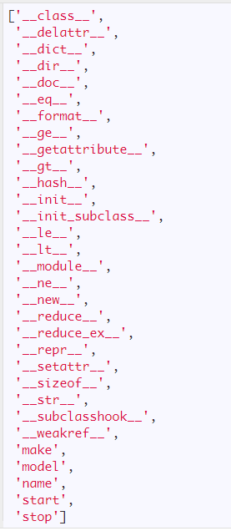

Атрибуты класса
В Python, каждый объект содержит определенные атрибуты по умолчанию и методы в дополнение к определенным пользователем атрибутами.
Чтобы посмотреть на все атрибуты и методы объекта, используйте встроенную функцию под названием dir(). Попробуем взглянуть на все атрибуты объекта car_b, который мы создали в предыдущем разделе.

Slide 7
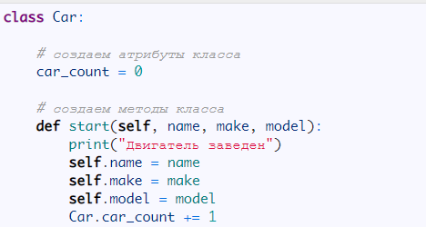
Атрибуты класса против атрибутов экземпляров
Атрибуты могут быть наглядно отнесены к двум типам:
атрибуты класса
атрибуты экземпляров
Атрибуты класса делятся среди всех объектов класса, в то время как атрибуты экземпляров являются собственностью экземпляра. Помните, что экземпляр — это просто альтернативное название объекта.
Атрибуты экземпляра объявляются внутри любого метода, в то время как атрибуты класса объявляются вне любого метода.
В указанном скрипте мы создаем класс Car с одним атрибутом класса под названием car_count и три атрибута экземпляра под названием name, make и model.
Класс содержит один метод start(), который содержит наши три атрибута экземпляров.
Значения атрибутов экземпляров переданы в качестве аргументов методу start().
Внутри метода start, атрибут car_count увеличен на один.

Slide 8



Атрибуты класса против атрибутов экземпляров
Стоит упомянуть, что внутри метода, атрибуты экземпляра ссылаются при помощи ключевого слова self, в то время как атрибуты класса ссылаются при помощи названия класса. Давайте создадим объект класса Car и вызовем метод start().
Теперь создадим еще один объект класса Car и вызываем метод start().
В скрипте выше мы вывели название атрибута экземпляра и атрибута класса car_count. В выдаче вы увидите, что атрибут car_count будет иметь значение 1, как показано ниже:
Сейчас если вы выведите значение атрибута car_count, вы увидите 2 в выдаче. Это связано с тем, что атрибут car_count является атрибутом класса и таким образом он разделяется между экземплярами. Объект car_a увеличил свое значение до 1, в то время как car_b увеличил свое значение еще раз, так что итоговое значение равняется 2. Выдача выглядит следующим образом:

Slide 9
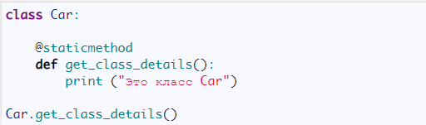
Методы
Как мы выяснили ранее, в объектно-ориентированном программировании, методы используются для реализации функционалов объекта. В предыдущем разделе мы создали методы start() и stop() для класса Car. До этих пор, мы использовали объекты класса для вызова методов. Однако, есть тип методов, который может быть вызван напрямую при помощи имени класса. Такой метод называется статичным методом.
Статичные методы
Для объявления статического метода, вам нужно указать дескриптор @staticmethod перед названием метода, как показано ниже:
В коде выше мы создали класс Car с одним статичным методом get_class_details(). Давайте вызовем этот метод, используя название класса.
Вы можете видеть что нам не нужно создавать экземпляр класса Car для вызова метода get_class_details(), вместо этого мы просто использовали название класса. Стоит упомянуть, что статические методы могут иметь доступ только к атрибутам класса в Python, вы не сможете обратиться к методам через self.

Slide 10
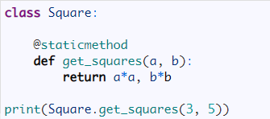
Возврат множественных значений из метода
Одна из лучших особенностей языка Python заключается в том, что методы класса могут возвращать множественные значения. Взгляните на следующий пример:
В скрипте выше мы создали класс под названием Square со статичным методом get_squares(). Метод принимает два параметра. Он умножает каждый параметр на себя и возвращает оба результата при помощи оператора return. В выдаче указанного выше скрипта вы увидите квадраты 3 и 5.

Slide 11
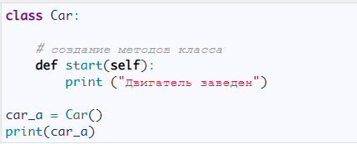
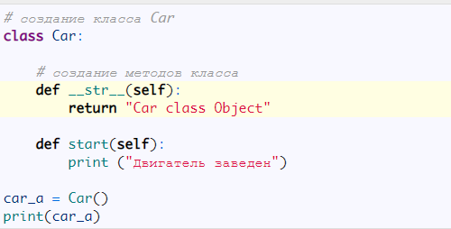
Метод str
До этого момента мы выводили атрибуты при помощи метода print(). Посмотрим, что случится, если мы выведем объект класса.
Для этого нам нужно создать простой класс Car с одним методом и попытаться вывести объект класса в консоль. Выполним следующий скрипт:
Выдача показывает локацию памяти, где хранится наш объект. Каждый объект Python по умолчанию содержит метод __str__ . Когда вы используете объект в качестве строки, вызывается метод __str__ , который по умолчанию выводит локацию памяти объекта. Однако, вы также можете предоставить собственное определение метода __str__ . Например, как в следующем примере:
В скрипте выше мы создали объект car_a класса Car и вывели его значение на экран. По сути мы относимся к объекту car_a как к строке. Выдача выглядит следующим образом:

Slide 12
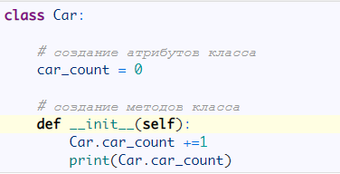

Конструкторы
Конструктор — это специальный метод, который вызывается по умолчанию когда вы создаете объект класса.
Для создания конструктора вам нужно создать метод с ключевым словом __init__. Взгляните на следующий пример:
В скрипте выше мы создали класс Car с одним атрибутом класса car_count. Класс содержит конструктор, который увеличивает значение car_count и выводит итоговое значение на экран.
Теперь, когда объект класса Car будет создан, конструктор также будет вызван, значение car_count увеличится и отобразится на экране. Создадим простой объект и посмотрим, что выйдет:
За исключением названия, конструктор может использоваться как обычный метод. Вы можете передавать и получать значения из конструктора. Он обычно используется таким образом, когда вам нужно инициализировать значения атрибута при создании экземпляра класса.

Slide 13
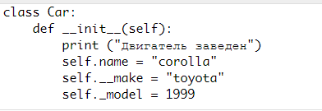
Модификаторы доступа
Модификаторы доступа в Python используются для модификации области видимости переменных по умолчанию. Есть три типа модификаторов доступов в Python ООП:
публичный — public;
приватный — private;
защищенный — protected.
Давайте взглянем на публичные, приватные и защищенные переменные в действии. Выполните следующий скрипт:
Доступ к переменным с модификаторами публичного доступа открыт из любой точки вне класса, доступ к приватным переменным открыт только внутри класса, и в случае с защищенными переменными, доступ открыт только внутри того же пакета.
Здесь мы создали простой класс Car с конструктором и тремя переменными: name, make, и model (название, марка и модель).
Переменная name является публичной, в то время как переменные make и model являются приватными и защищенными, соответственно.
Для создания приватной переменной, вам нужно проставить префикс двойного подчеркивание __ с названием переменной.
Для создания защищенной переменной, вам нужно проставить префикс из одного нижнего подчеркивания _ с названием переменной. Для публичных переменных, вам не нужно проставлять префиксы вообще.

Slide 14
Три(четыре) кита ООП
Мы рассмотрели большую часть основных концепций объектно-ориентированного программирования в предыдущих двух секциях. Теперь, поговорим о столбах объектно-ориентированного программирования:
Абстрагирование
Полиморфизм
Наследование
Инкапсуляция

Slide 15
Наследование
Наследование в объектно-ориентированном программировании очень похоже на наследование в реальной жизни, где ребенок наследует те или иные характеристики его родителей в дополнение к его собственным характеристикам.
В объектно-ориентированном программировании, наследование означает отношение IS-A. Например, болид — это транспорт. Наследование это одна из самых удивительных концепций объектно-ориентированного программирования, так как оно подразумевает повторное использование.
Основная идея наследования в объектно-ориентированном программировании заключается в том, что класс может наследовать характеристики другого класса. Класс, который наследует другой класс, называется дочерним классом или производным классом, и класс, который дает наследие, называется родительским, или основным.

Slide 16
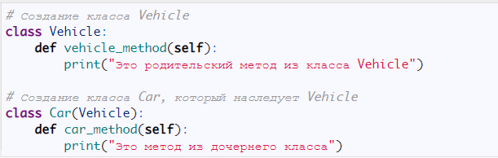
Наследование
Рассмотрим на очень простой пример наследования. Выполним следующий скрипт:
Рассмотрим это на практике и выполним следующий скрипт:
В этом скрипте мы создали объект класса Car вызывали метод vehicle_method() при помощи объекта класса Car. Вы можете обратить внимание на то, что класс Car не содержит ни одного метода vehicle_method(), но так как он унаследовал класс Vehicle, который содержит vehicle_method(), класс Car также будет использовать его.
В скрипте выше мы создаем два класса: Vehicle и Car, который наследует класс Vehicle. Чтобы наследовать класс, вам нужно только вписать название родительского класса внутри скобок, которая следует за названием дочернего класса. Класс Vehicle содержит метод vehicle_method(), а дочерний класс содержит метод car_method(). Однако, так как класс Car наследует класс Vehicle, он также наследует и метод vehicle_method().

Slide 17
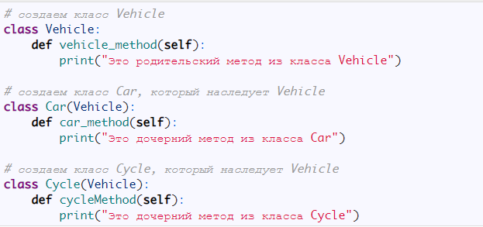

Множественное наследование
В Python, родительский класс может иметь несколько дочерних, и, аналогично, дочерний класс может иметь несколько родительских классов. Давайте рассмотрим первый сценарий. Выполним следующий скрипт:
В этом скрипте, родительский класс Vehicle наследуется двумя дочерними классами — Car и Cycle. Оба дочерних класса будут иметь доступ к vehicle_method() родительского класса. Запустите следующий скрипт, чтобы увидеть это лично:
Вы можете видеть, как родительский класс наследуется двумя дочерними классами.

Slide 18
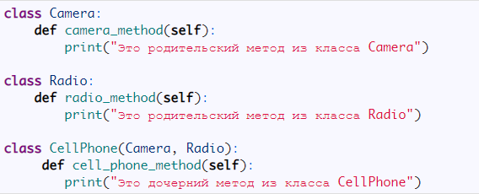

Множественное наследование
Таким же образом, дочерний класс может иметь несколько родительских. Посмотрим на пример:
Следующий скрипт подтверждает это:
В скрипте выше мы создали три класса: Camera, Radio, и CellPhone. Классы Camera и Radio наследуются классом CellPhone. Это значит, что класс CellPhone будет иметь доступ к методам классов Camera и Radio.

